Slide 1
Decompression Sickness مرض تخفيف الضغط (Bends انخفاض الضغط الجوي يسبب الانحناء )
On sudden return to sea level e.g. submarine الغواصين الحربيين escape, nitrogen will form gas bubbles فقاعات غاز في الدم تعيق حركه الدم مثل السدد → block blood vessels.
Patients suffer from joints pain (Bends),
Paralysis شلل, collapse, or unconsciousness فقد الوعي etc.
Gases in the lungs expands → Rupture blood
vessels → Embolism.
The person should exhale continuously لتجنب هذا المرض يجب على المريض ان يعمل زفير بقوه وهناك طريقه اخرى وهي ان يستبدل النتروجين بالهيليوم وهذا ما سيتم تفصيله في الشرائح القادمه.

Slide 2
Nitrogen Narcosis تخدر at High Nitrogen Pressure
The mechanism of narcosis is similar to all gas
Anesthetics تخدير .
Nitrogen dissolves freely in fatty substances,
especially the membranes of the neurons → alter
ionic conduction عندما يدخل النتروجين في الخلايا العصبيه يعيق عمليه دخول وخروج الايونات مثل مضخه الصوديوم والبوتاسيوم وكما نعلم ان الاشارات العصبيه تعتمد بشكل كامل على هذه الايونات فاذا توقفت توقف الاحساس → ↓ neuronal excitability.
Has characteristics similar to those of alcohol
Intoxication يسكر المريض ( يفقد ) .

Slide 3
To avoid decompression sickness, the person
should breath O₂ ― Helium mixture instead of
O₂ ― Nitrogen mixture.
Because Helium :-
1- Has less narcotic effects than nitrogen.
2- Diffuses rapidly out of the tissues. ميزه مهمه
3- Has less density than nitrogen → ↓ Airway resistance.

Slide 4
Respiratory Exchange Ratio (Respiratory Quotient)
تنبيه
الدكتور عدل على النسخه القديمه واضاف بعض السلايدات
كما نعلم من قبل انه اذا كان الكارديك اوت بوت = 5 لتر ( الطبيعي )
فسيكون استهلاك الانسجه للاكسجين خلال دقيقه يساوي = 250 مل
وطرد ثاني اكسيد الكربون بالدقيقه يساوي = 200 مل
مما سبق نحسب R = rate of carbon dioxide out put / Rate of
oxygen uptake. هذا الريت يقوم بايجاد نسبه طرد ثاني اكسيد الكربون بالنسبه لاستهلاك الاكسجين خلال دقيقه
هذا الريت يختلف حسب نوع الطعام ( يوضح من الاسفل )
For CHO الكاربوهيدرات = 1.00 الريت يساوي
For fat = o.7 الريت يساوي
For average diet طعام مختلط = 0.82 الريت يساوي
الدهون اقل لانه في اكسده الدهون لا يذهب كل الاكسجين ليتحول الى ثاني اكسيد كربون فبعض الاكسجين يرتبط بالهيدروجين ليكون الماء With fat part of oxygen combine with
hydrogen atoms from fat to form water.

Slide 5
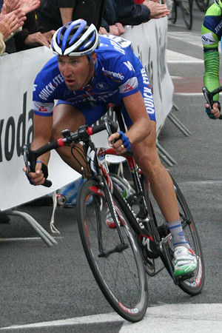
شريحه مهمه جدا جدا وخاصه الشيبان اللي يصفقون ( سؤااال )

Slide 6
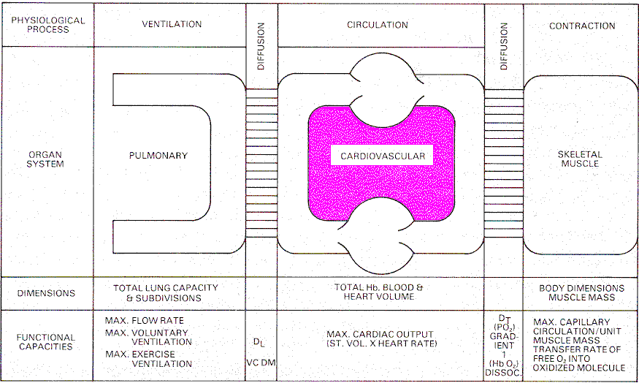
Physiology of Exercise
هذه الصوره تبين الاعضاء التي تتاثر انشطتها بالتمارين وهي :
1- الجهاز الدوري الدموي
2- الجهاز التنفسي
3- الجهاز العضلي
Maxiumum heart rate :
طريقه حسابه تعتمد على العمر وفقا للمعادله :
MHR = 220 – Age of the person
التغيريات التي تحدث (( مهمه

Slide 7
Respiratory Changes in Exercise اهمها : 1- زياده استهلاك الاكسجين hyperventilation- 2
Normal Resting O₂ Consumption = 250 mls⁄min.
عند التمارين تصل الى 4 لتر
Normal Resting RMV ( respiratory minute volume ) = 6−8 Lit.⁄min.
عند التمارين تصل الى 30 لتر
In Exercise both Rate and Depth of Respiration,
and O₂ consumption increase.
1

Slide 8
The Diffusing Capacity Of The Respiratory Membrane
Is the volume of gas which diffuses through the
respiratory membrane per minute per mmHg. difference
in pressure.
At Rest = 21 mls. ⁄ min. ⁄ mmHg.
In Exercise it can reach 65 mls. ⁄ min.⁄mmHg.
due to:-
1- Dilatation of the pulmonary capillaries.
2- Opening of the dormant الكامنه ( لانه ليس كل اوعيه الرئه تعمل بعضها عنده اجازه ما يجي الا وقت الحاجه يوقع ويطلع ) pulmonary capillaries.
3- Increased alveolar ventilation.

Slide 9
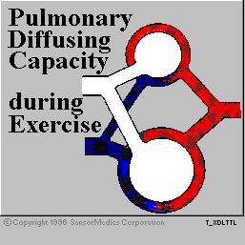
Physiology of Exercise
ومن التغيرات ايضا زياده حجم الحويصلات كما في الصوره

Slide 10
Hyperventilation in exercise is explained by
several factors :-
1- Anticipation قبل - مستبق of exercise → ↑ Resp.rate [cortical factor]. بمجرد تفكير الشخص بالتمرين يحفز ذلك مركز التنفس لديه ويزداد الفينتيلاشين
2- Proprioreceptors (joint receptors) → ↑ Resp.rate.
3- ↑ body temp. → ↑ Resp. rate.
4- Epineph. & Nor.epineph. → ↑ Resp. rate.
5- Lactic acid & ↓PO₂ → ↑ Resp. rate. اقل العوامل اهميه

Slide 11
? Oscillatory
Changes in
Po₂ pco₂ [H⁺]
ملخص للعوامل السابقه
Motor Cortex
Via Chemoreceptors
Temperature
Respiratory Center
Skeletal Muscle
Epinephrine
And
Nor Epinephrine
Joints
الشرح مهم بالشريحه القادمه
Summary of Factors That Stimulate Ventilation During Exercise.
Rest
Recovery
Ventilation changes
During exercise
Ventilation changes
During exercise
Exercise
Minute Ventilation
(L/min)
2
1
Note:- (1) the abrupt increase at the onset of exercise and (2) the equally abrupt but
larger decrease at the end of exercise.
Note:- (1) the abrupt increase at the onset of exercise and (2) the equally abrupt but
larger decrease at the end of exercise.

Slide 12
الشرح
الرقم واحد يشير الى ارتفاع حاد بالفينتيليشين بسبب العامل رقم واحد ( التفكير )
الرقم اثنين يشير الى انخفاض متوسط ايضا بسبب العامل رقم واحد ومن ثم يبدا بالانخفاض تدريجيا لان العوامل الاخرى مثل الحراره واللاكتيك اسد لا تزال تؤثر ويزول تاثيرها تدريجيا

